Slide 1
投稿先生の情報
住所 県
名前（ニックネーム可）
クラス 級

Slide 2
患者情報 新規 途中
患者番号
性別 男性 女性
初診日 年 月 日
初診時年齢 歳 ヶ月
主訴
属性 患者 家族（ ） スタッフ

Slide 3
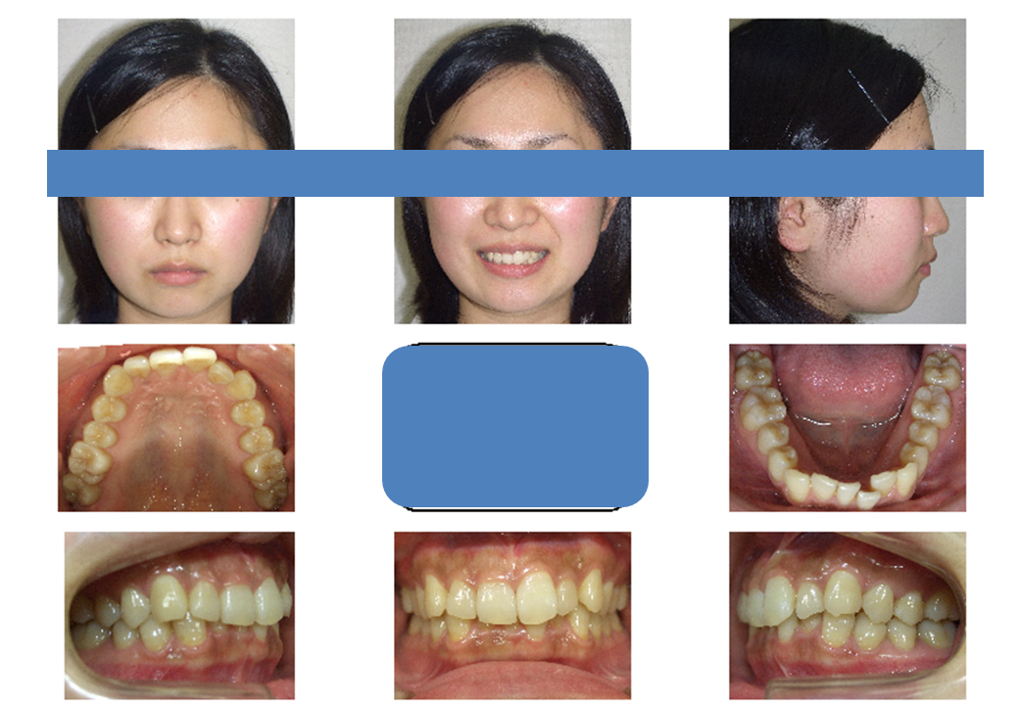

Slide 4
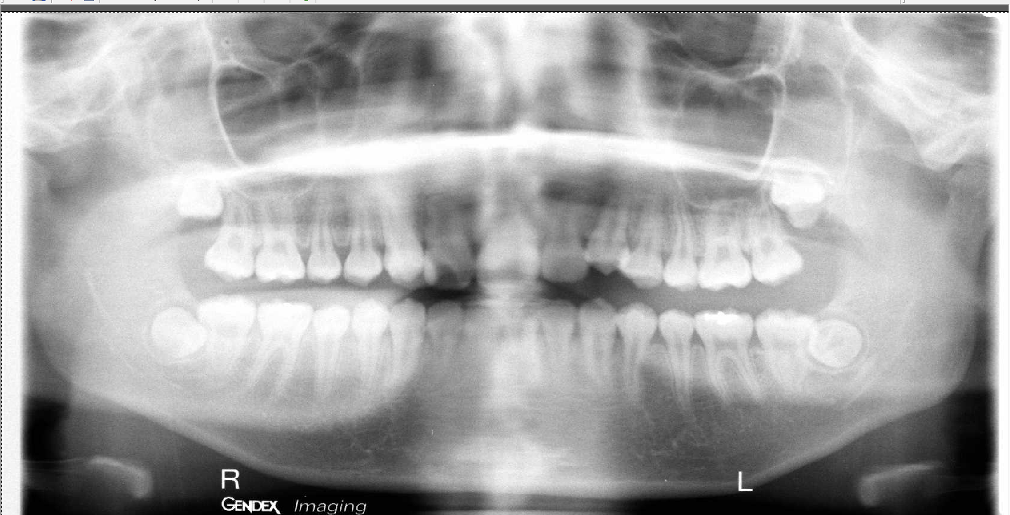
所見

Slide 5
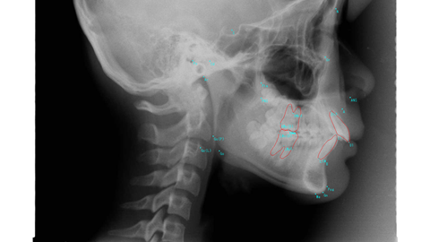

Slide 7
症例情報
アングル分類
左右とも 級
右 級 左 級
早期接触
問題なし or 実際の顎位
右 級 左 級

